Slide 1
SQL – Part 3

Slide 2
Agenda
Group by clause , having clause
Relationships
Working with more then one table (inner join, left outer join, right outer join, cross join)
Union & union all Commands
Query from more then 2 tables
Subqueries

Slide 3
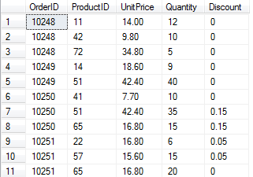

Grouping and Aggregation
Works with Aggregation Functions(Count, Sum, Avg, Min, Max)
Grouping data by groups
For Example: if we have the data in order details
It we write the query
To see how many
Total sales for each
OrderID

Slide 4
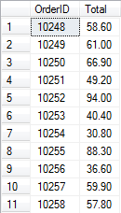
1&2. FROM-WHERE-GROUP BY
Then the results are:

Slide 5
3. SELECT
Product | Date | Price | Quantity
Bagel | 10/21 | 1 | 20
Bagel | 10/25 | 1.50 | 20
Banana | 10/3 | 0.5 | 10
Banana | 10/10 | 1 | 10
Product | TotalSales
Bagel | 50
Banana | 15
SELECT product, Sum(price*quantity) AS TotalSales
FROM Purchase
WHERE date > ‘10/1/2005’
GROUP BY product

Slide 6

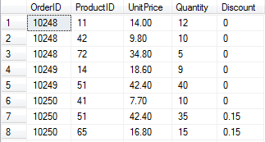
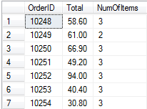
We can also combine a few aggregate functions with group by
For example: if we want to see the total price and how many items
were ordered for each OrderID we can write:
The Original Table The results are: :

Slide 7

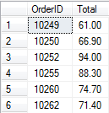
HAVING Clause
We use having clause instead of where clause when we use a
condition after group by usage.
For example: if we want to see the summery price for all orders
that their total is bigger then 60 we can write:
Original Table:

Slide 8
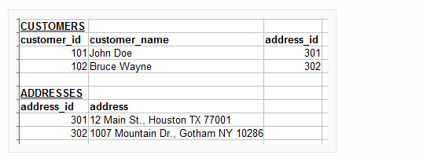
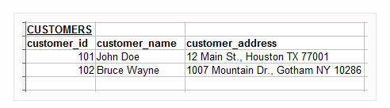
Relationships
One to One

Slide 9
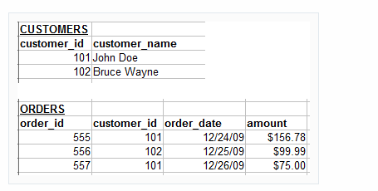
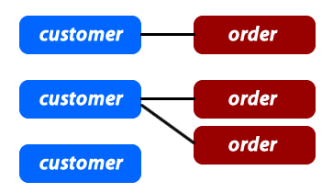
Relationships
One to Many

Slide 10
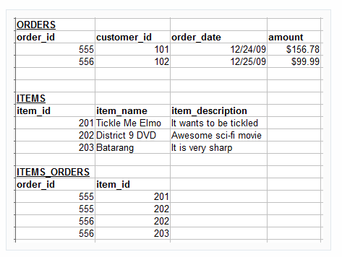
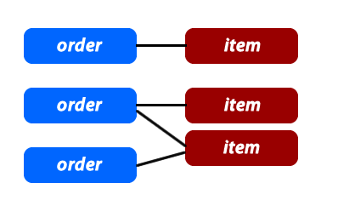
Relationships
Many to Many

Slide 11
Keys and Foreign Keys
Company
CName | StockPrice | Country
GizmoWorks | 25 | USA
Canon | 65 | Japan
Hitachi | 15 | Japan
Key
Product
PName | Price | Category | Manufacturer
Gizmo | $19.99 | Gadgets | GizmoWorks
Powergizmo | $29.99 | Gadgets | GizmoWorks
SingleTouch | $149.99 | Photography | Canon
MultiTouch | $203.99 | Household | Hitachi
Foreign
key

Slide 12
Joins – inner Join
Join
between Product
and Company
Product
Company
PName | Price | Category | Manufacturer
Gizmo | $19.99 | Gadgets | GizmoWorks
Powergizmo | $29.99 | Gadgets | GizmoWorks
SingleTouch | $149.99 | Photography | Canon
MultiTouch | $203.99 | Household | Hitachi
Cname | StockPrice | Country
GizmoWorks | 25 | USA
Canon | 65 | Japan
Hitachi | 15 | Japan
SELECT Product.PName, product.Price
FROM Product
INNER JOIN Company
ON Product.Manufacturer = Company.Cname
WHERE Country=‘Japan’
AND Price <= 200
PName | Price
SingleTouch | $149.99

Slide 13
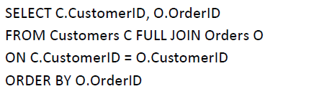
LEFFT Outer joins
  Returns all the rows from left table (table1) with the matching rows in the right table (table2). The result is NULL in the right side when there is no match (Include the left Record even if there’s no match)

Slide 14
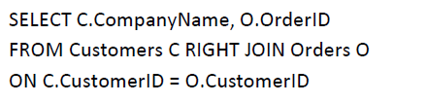
RIGHT Outer joins
  Returns all the rows from Right table (table2) with the matching rows in the left table (table1). the result is NULL in the left side when there is no match (Include the right record even if there’s no match)

Slide 15
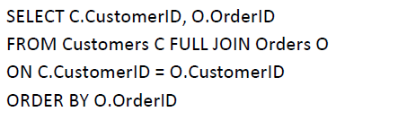
Full Outer Joins
  The FULL OUTER JOIN keyword returns all rows from the left
  table (table1) and from the right table (table2).Include
  both left and right Records even if there’s no match

Slide 16
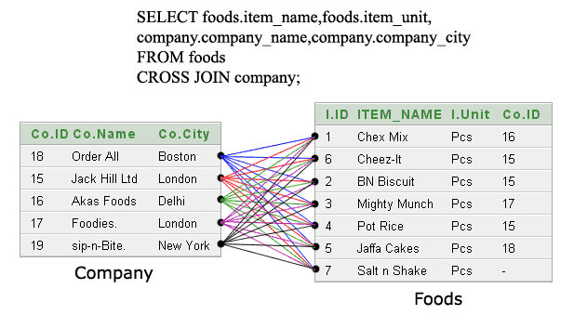
Cross join
A cross join that does not have a WHERE clause produces the Cartesian product of the tables involved in the join.

Slide 17
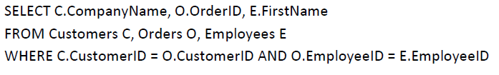
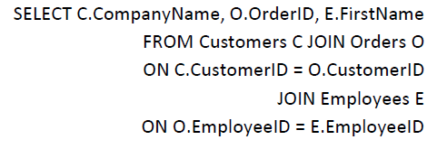
Query from more then 2 tables
Example 1 (without using inner join)
Example 2 (with using inner join)

Slide 18
Subqueries
A subquery is used to return data that will be used in the main query as a condition to further restrict the data to be retrieved.
In other words, we use subquery when we don’t know the
returned answer on the where condition.
A Subquery or Inner query or Nested query is a query within another SQL query and embedded within the WHERE clause.
Subquery can return :
1. Single Value
2. Multiple Values of one Column
3. Multiple Columns

Slide 19
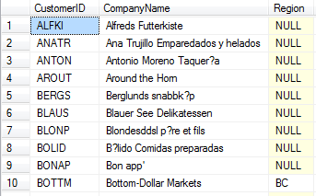

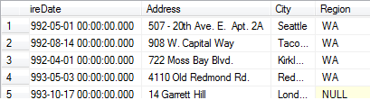
Subqueries – single value result
Example of Subquery for single value:
Select * from Customers

Slide 20

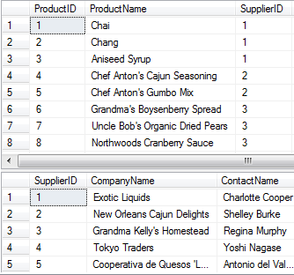
Subqueries – multiple value result
Example of Subquery for multiple value:
When we want to show all the products that their suppliers are in Berlin, Paris, London:

Slide 21
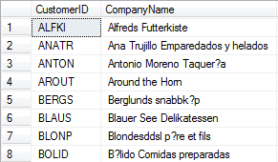
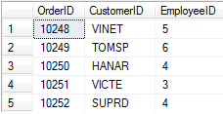

Subqueries – multiple value from multiple columns
Example of Subquery for multiple value from multiple Columns:
When we want to show all the customers that that have some orders from Order Table:

Slide 22
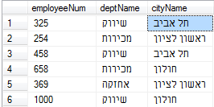
תרגיל (מתייחס לטבלאות vehicles ו-employee)
צור טבלה נוספת בשם Employee עפ"י המבנה הבא:
הוסף שדה (עמודה) חדש בשם employeeNum (מספר עובד) לטבלת
ה- Vehicles ועדכן את העמודה בנתונים הבאים :
לעובד employeeID =1 עדכן את השדה מספר עובד ל-325
לעובד employeeID =2 עדכן את השדה מספר עובד ל-254
לעובד employeeID =3 עדכן את השדה מספר עובד 458
לעובד employeeID =4 עדכן את השדה מספר עובד 658
לעובד employeeID =5 עדכן את השדה מספר עובד 369
לעובד employeeID =6 עדכן את השדה מספר עובד 723.

Slide 23
תרגיל - המשך
הצג את השם פרטי, שם המשפחה, עיר ושם מחלקה של העובדים הגרים בתל אביב ושייכים למחלקת השיווק .
הצג את שמות העובדים (שם פרטי ושם משפחה) הגרים בראשון לציון
4. הצג את שם העיר ומספר העובדים הגרים בכל עיר.
הצג את מספר העובדים לפי מחלקה – הצג את שם המחלקה ומספר העובדים לכל מחלקה.
הצג את שם העובד, שם המשפחה, שם המחלקה ומספר עובד הנוהגים ברכב מסוג טויוטה.

Slide 24
תרגיל כיתה/שיעורי בית מתוך בסיס נתונים Northwind
1. הצג את שם המוצר מתוך טבלת Products ואת שם הקטגוריה שלו
מתוך טבלת Categories
2. הצג את שם המוצר ומחירו (מתוך טבלת Products ) ואת שם הקטגוריה
שלו (מתוך טבלת Categories ) עבור המוצרים שמחירם גבוה מ- 50 .
3. השתמש בשלושת הטבלאות הבאות:
a . Employees
b . EmployeeTerritories
c . Territories
כתוב שאילתה המחזירה את הנתונים הבאים:
עבור כל עובד – שם פרטי, שם משפחה, מספר הטריטוריה שלו
ותיאור של כל טריטוריה.

Slide 25
תרגיל כיתה/שיעורי בית מתוך בסיס נתונים Northwind - המשך
4. השתמש בשתי הטבלאות הבאות:
a . Orders
b . Customers
כתוב שאילתת Left Join המחזירה את הנתונים הבאים:
מספר לקוח, מספרי ההזמנה, תאריך משלוח, איש קשר, עיר וטלפון
עבור הזמנות שמספרן גדול מ- 10700 . התוצאה צריכה להיות מסודרת
בסדר יורד לפי מספר לקוח CustomerID) ) .
5. הצג את שם המוצר מטבלת Products, את תיאור הקטגוריה Description) (
מתוך טבלת Categories , ואת עיר הספק מתוך טבלת Suppliers כאשר
עיר הספק היא London או Tokyo.

Slide 26
תרגיל כיתה/שיעורי בית מתוך בסיס נתונים Northwind (המשך)
6. הצג את שם החברה של הלקוח מתוך טבלת Customers
ואת מספר ההזמנה שלו מתוך טבלת הזמנות(Orders) עבור
כל הלקוחות (גם עבור לקוחות שלא ביצעו הזמנות).
7. הצג את שמו הפרטי ושם משפחתו של העובד, ואת שם
המנהל שלו (שמו הפרטי ושם משפחתו), מתוך טבלת
Employees. הצג גם עובדים ללא מנהלים.
8. הצג את שמות המוצרים, מחיריהם, הספק שלהם, ושם איש
הקשר (בחברת הספק). הנתונים נמצאים בשתי טבלאות:
Suppliers, Products.

Slide 27
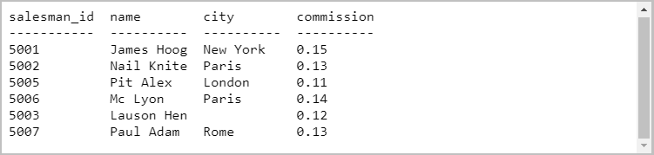
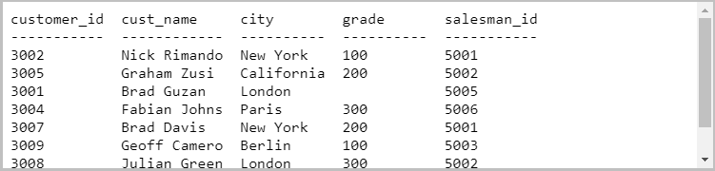
9. לפניך 2 טבלאות (הטבלאות אינן מבסיס הנתונים Nortwind) :
טבלת אנשי מכירות (Salesman)
וטבלת לקוחות (Customer)

Slide 28
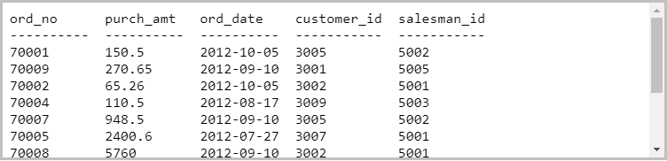
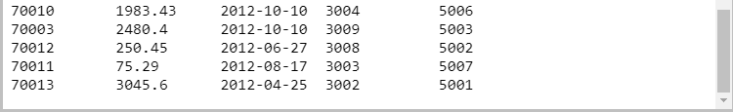
צור את 2 הטבלאות וקלוט לתוכן את הרשומות.
10 כתוב שאילתה המציגה את שם איש המכירות, שם הלקוח, ואת שמות הערים
בהן גם שם איש המכירות וגם שם הלקוח מופיעים בהם.
11. כתוב שאילתה המציגה עבור כל איש מכירות את שם הלקוח שלו.
12. צור טבלה שלישית בשם הזמנות (Orders) לפי הנתונים שלהלן:
הערה: קלוט את נתוני עמודת ord_date כמספר שלם (int). למשל: 20121005
13 כתוב שאילתה המציגה את נתוני מספר ההזמנה, כמות רכישה,
שם הלקוח ושמות הערים שלהם (מטבלת לקוחות) , לאלו שההזמנות
שלהם נרכשו בין 500 ל-2000 (purch_amt).

Slide 29
14. כתוב שאילתה המציגה עבור כל חודש הזמנה לשנת 2012
את כמות מספרי ההזמנות, כמות הלקוחות וכמות אנשי
המכירות (מטבלאות: Orders ו- Customer). השאילתה
תציג את הטבלה עם השדות הבאים:
שנת הזמנה (OrderYearDate), חודש הזמנה (Order
MonthDate), כמות מספרי הזמנות (OrderNumAmt),
כמות הלקוחות (CustomersAmt), וכמות אנשי מכירות
(SalesmanAmt).
הערה: זכור!!! נתוני תאריך ההזמנה (ord_date)
צריכים להיקלט כמספר שלם (integer).
Sql_Lesson3_Answers.sql

